Slide 1




CHÀO MỪNG CÁC EM
ĐẾN VỚI TIẾT HỌC!!

Slide 2












TRÒ CHƠI
XÉ TÚI MÙ

Slide 3






1
CHỌN 1 CÂU
2
3
4
5

Slide 4





CHÚC MỪNG BẠN ĐƯỢC CỘNG 1 ĐIỂM

Slide 5





BẠN BỊ MẤT LƯỢT

Slide 6



CHÚC MỪNG BẠN ĐƯỢC THÊM 1 LƯỢT

Slide 7






CHÚC MỪNG BẠN ĐƯỢC CỘNG 2 ĐIỂM

Slide 8

CHÚC MỪNG BẠN ĐƯỢC CỘNG 1 ĐIỂM

Slide 9


BẠN BỊ TRỪ 1 ĐIỂM

Slide 10

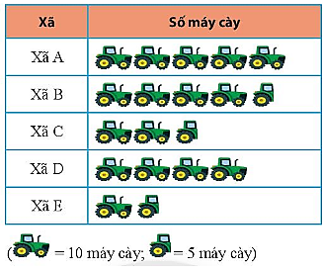


Câu 1. Biểu đồ tranh dưới đây thể hiện số máy cày của 4 xã. Hãy cho biết trong 4 xã trên xã nào có số máy cày nhiều nhất và bao nhiêu chiếc?
A. Xã B, 50 chiếc.
B. Xã A, 50 chiếc.
C. Xã A, 60 chiếc.
D. Xã D, 60 chiếc.

Slide 11

Câu 2. Biểu đồ cột kép sau đây biểu diễn số xe đạp bán được của mẫu xe C và xe D trong các năm từ 2017 tới 2020, cửa hàng bán được mẫu xe C nhiều hơn mẫu xe D trong các năm nào?
A. 2017, 2018
B. 2018, 2019
C. 2018, 2020
D. 2019, 2020

Slide 12
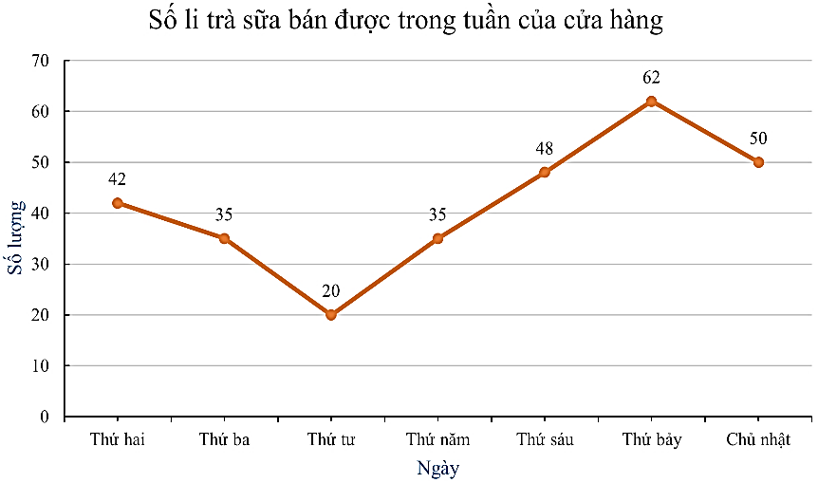
Câu 3. Cho biểu đồ
Số lượng trà sữa bán được trong 1 tuần là bao nhiêu?
A. 290
B. 292
C. 294
D. 296

Slide 13
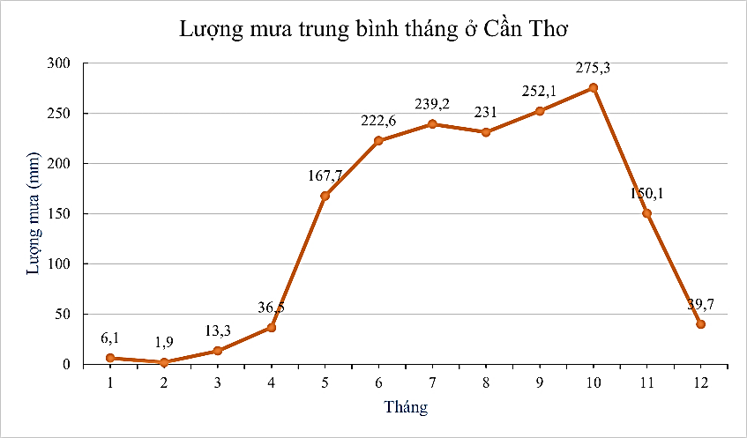

Câu 4. Cho biểu đồ
A. Tháng 1, 2, 3
B. Tháng 10, 11, 12
C. Tháng 1, 2, 12
D. Tháng 2, 3, 12
Tìm 3 tháng khô hạn nhất ở Cần Thơ.

Slide 14
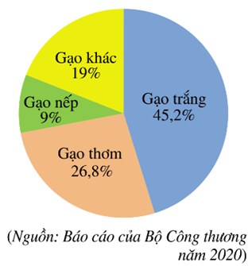
Câu 5. Năm 2020, Việt Nam xuất khẩu (ước đạt) 6,15 triệu tấn gạo, thu được 3,07 tỉ đô la Mỹ. Biểu đồ hình quạt tròn ở Hình bên biểu diễn khối lượng xuất khẩu của mỗi loại gạo trong tổng số gạo xuất khẩu (tính theo tỉ số phần trăm).Số lượng xuất khẩu gạo trắng chiếm bao nhiêu phần trăm?
A. 19%
B. 45,2%
C. 9%
D. 26,8%

Slide 15
BÀI 3:BIỂU ĐỒ
HÌNH QUẠT TRÒN
(3 tiết)

Slide 16

NỘI DUNG
1
BIỂU ĐỒ HÌNH QUẠT TRÒN
PHÂN TÍCH VÀ XỬ LÍ DỮ LIỆU BIỂU DIỄN BẰNG BIỂU ĐỒ HÌNH QUẠT TRÒN
2

Slide 17

01
BIỂU ĐỒ
HÌNH QUẠT TRÒN

Slide 18
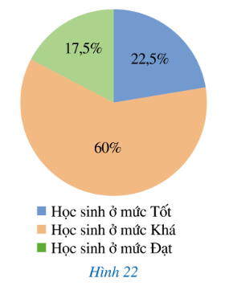

1. Biểu đồ hình quạt tròn
Biểu đồ hình quạt tròn ở Hình 22 biểu diễn kết quả phân loại học
tập (tính theo tỉ số phần trăm) của 200 học sinh khối lớp 7 ở một
trường trung học cơ sở.
Có bao nhiêu phần trăm học sinh ở mức Tốt? Bao nhiêu phần trăm học sinh ở mức Khá? Bao nhiêu phần trăm học sinh ở mức Đạt?
Tổng ba tỉ số phần trăm ghi ở ba hình quạt tròn bằng bao nhiêu?

Slide 19
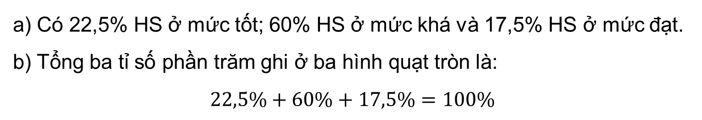
1. Biểu đồ hình quạt tròn
Biểu đồ hình quạt tròn ở Hình 22 biểu diễn kết quả phân loại học tập (tính theo tỉ số phần trăm) của 200 học sinh khối lớp 7 ở một trường trung học cơ sở.
Có bao nhiêu phần trăm học sinh ở mức Tốt? Bao nhiêu phần trăm học sinh ở mức Khá? Bao nhiêu phần trăm học sinh ở mức Đạt?
Tổng ba tỉ số phần trăm ghi ở ba hình quạt tròn bằng bao nhiêu?
Kết quả:
a) Có 22,5% HS ở mức tốt; 60% HS ở mức khá và 17,5% HS ở mức đạt.
b) Tổng ba tỉ số phần trăm ghi ở ba hình quạt tròn là:
$$22,5\%+60\%+17,5\%=100\%$$

Slide 20
1. Biểu đồ hình quạt tròn
Nhận xét:
Biểu đồ hình quạt tròn có các yếu tố sau:
Đối tượng thống kê được biểu diễn bằng các hình quạt tròn.
Số liệu thống kê theo tiêu chí thống kê của mỗi đối tượng (thống kê) được ghi ở hình quạt tròn tương ứng. Số liệu thống kê đó được tính theo tỉ số phần trăm.
Tổng các tỉ số phần trăm ghi ở các hình quạt tròn là 100%, nghĩa là tổng các tỉ số phần trăm của các số liệu thành phần phải bằng 100% (của tổng thể thống kê).

Slide 21
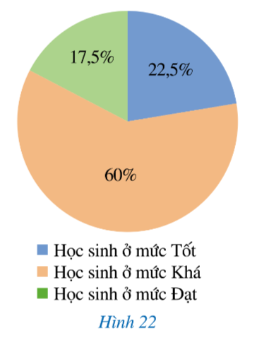
1. Biểu đồ hình quạt tròn
Biểu đồ hình quạt tròn ở hình 22 có:
Đối tượng thống kê: kết quả phân loại học tập của học sinh (Tốt, Khá, Đạt) và được biểu diễn bởi ba hình quạt tròn.
Số liệu thống kê theo tiêu chí thống kê của mỗi đối tượng (thống kê): biểu diễn bởi tỉ số phần trăm ghi ở mỗi hình quạt tròn, tương ứng với kết quả phân loại học tập của học sinh.
Tổng ba tỉ số phần trăm ghi ở 3 hình quạt tròn là 22,5% + 60% + 17,5% = 100% nghĩa là tổng các tỉ số phần trăm của các số liệu thành phần phải bằng 100% (của tổng thể thống kê).

Slide 22
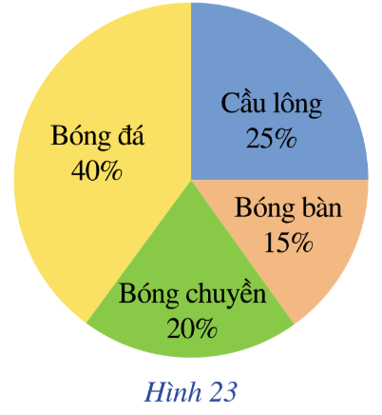
1. Biểu đồ hình quạt tròn
Ví dụ 1:
Biểu đồ hình quạt tròn ở Hình 23 biểu diễn kết quả thống kê (tính theo tỉ số phần trăm chọn môn thể thao ưa thích nhất trong bốn môn: Bóng đá, Cầu lông, Bóng bàn, Bóng chuyển của 300 học sinh khối lớp 7 ở một trường trung học cơ sở. Mỗi học sinh chỉ được chọn một môn thể thao khi được hỏi ý kiến.
Có bao nhiêu phần trăm học sinh chọn môn thể thao ưa thích nhất là Bóng đá? Cầu lông? Bóng bàn? Bóng chuyền?
Số học sinh chọn môn Cầu lông và Bóng bàn chiếm bao
nhiêu phần trăm? Số học sinh chọn môn Bóng đã gấp bao
nhiêu lần số học sinh chọn môn Bóng chuyền?

Slide 23
1. Biểu đồ hình quạt tròn
Ví dụ 1:
Kết quả:
a) Tỉ số phần trăm của số học sinh chọn môn Bóng đá, môn Cầu long, môn Bóng bàn, môn bóng chuyền so với số học sinh khối lớp 7 lần lượt là: 40%; 25%; 15%; 20%.
b) Số học sinh chọn môn Cầu lông và Bóng bàn chiếm: 25% + 15% = 40% (số học sinh khối lớp 7).
Do 40 % : 20% = 2 nên số học sinh chọn môn Bóng đá gấp 2 lần số học sinh chọn môn Bóng chuyền.

Slide 24
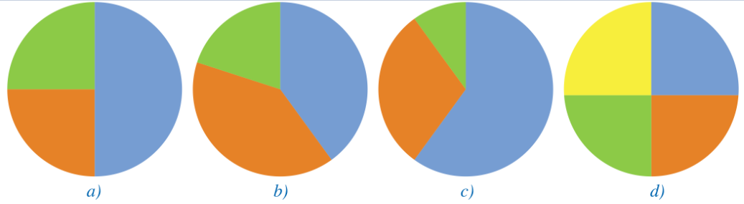
1. Biểu đồ hình quạt tròn
Ví dụ 2:
Các thành phần của một chai nước ép hoa quả (tính theo tỉ số phần trăm) như sau: việt quất: 60%, táo: 30%, mật ong: 10%.
Trong các hình 24a, 24b, 24c, 24d ta có thể biểu diễn các số liệu đã cho trên hình nào để nhận được biểu đồ hình quạt tròn thống kê các thành phần của chai nước ép hoa quả trên?

Slide 25
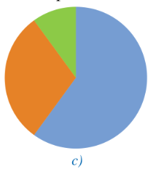
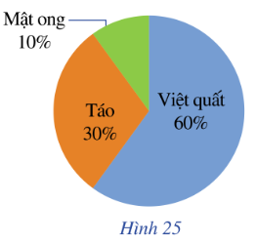
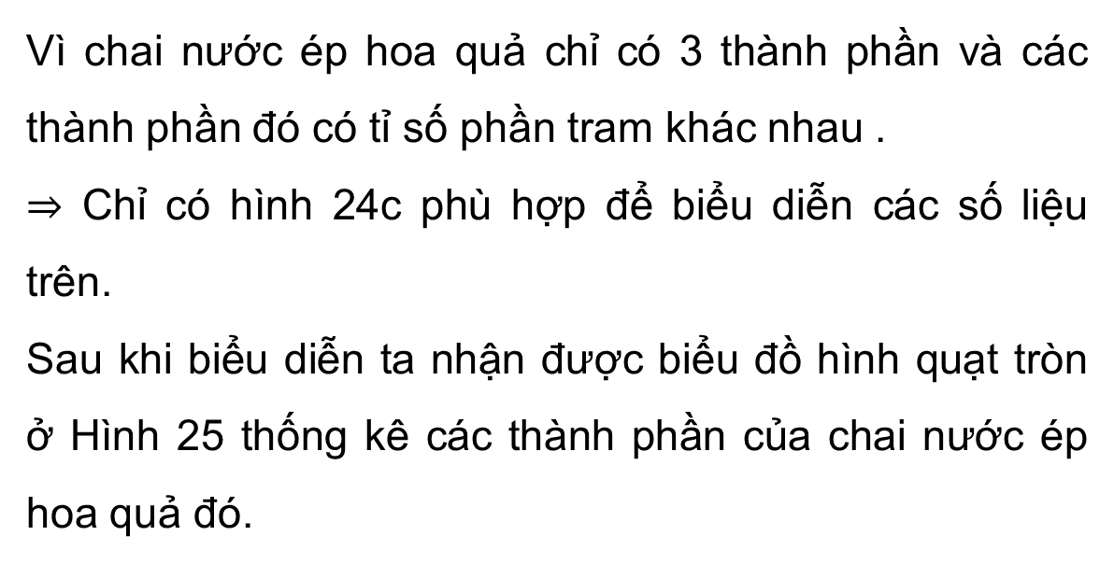
1. Biểu đồ hình quạt tròn
Ví dụ 2:
Kết quả:
Vì chai nước ép hoa quả chỉ có 3 thành phần và các thành phần đó có tỉ số phần tram khác nhau .
$⇒$ Chỉ có hình 24c phù hợp để biểu diễn các số liệu trên.
Sau khi biểu diễn ta nhận được biểu đồ hình quạt tròn ở Hình 25 thống kê các thành phần của chai nước ép hoa quả đó.

Slide 26

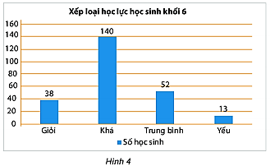
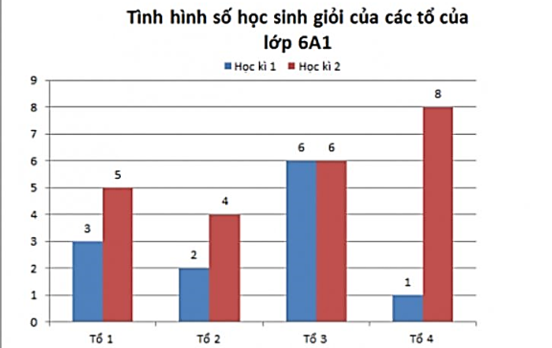
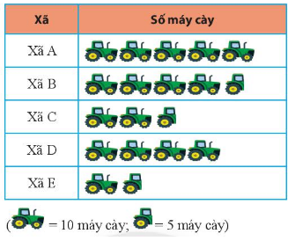
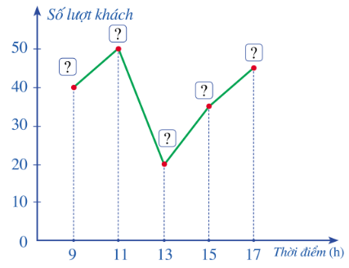
Nêu một số dạng biểu diễn của một tập dữ liệu.
Biểu đồ cột đơn
Biểu đồ cột kép
Biểu đồ tranh
Thời điểm (h) | 9 | 11 | 13 | 15 | 17
Số lượt khách | 40 | 50 | 20 | 35 | 45
Bảng dữ liệu
Biểu đồ đoạn thẳng
Biểu đồ hình quạt tròn
Một số dạng biểu diễn của một tập dữ liệu: Bảng dữ liệu, biểu đồ cột đơn, biểu đồ cột kép, biểu đồ tranh, biểu đồ đoạn thẳng,…
Dữ liệu thống kê có thể biểu diễn ở những dạng khác nhau, trong đó có biểu đồ hình quạt tròn.

Slide 27
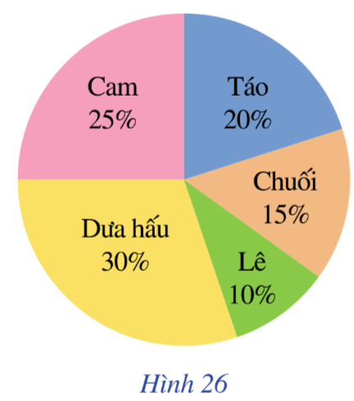
1. Biểu đồ hình quạt tròn
Ví dụ 3:
Biểu đồ hình quạt tròn ở Hình 26 biểu diễn kết quả thống kê (tính theo tỉ số phần trăm) chọn loại quả yêu thích nhất trong năm loại: táo, chuối, lê, dưa hấu, cam của 360 học sinh khối lớp 7 ở một trường trung học cơ sở. Mỗi học sinh được chọn một loại quả khi được hỏi ý kiến.
a) Lập bảng số liệu thống kê tỉ lệ học sinh yêu thích mỗi loại quả theo mẫu sau:
Loại quả | Táo | Chuối | Lê | Dưa hấu | Cam
Tỉ lệ số học sinh (tính theo %)
b) Lập bảng số liệu thống kê số học sinh yêu thích mỗi loại quả theo mẫu sau:
Loại quả | Táo | Chuối | Lê | Dưa hấu | Cam
Số học sinh

Slide 28
1. Biểu đồ hình quạt tròn
Ví dụ 3:
Biểu đồ hình quạt tròn ở Hình 26 biểu diễn kết quả thống kê (tính theo tỉ số phần trăm) chọn loại quả yêu thích nhất trong năm loại: táo, chuối, lê, dưa hấu, cam của 360 học sinh khối lớp 7 ở một trường trung học cơ sở. Mỗi học sinh được chọn một loại quả khi được hỏi ý kiến.
a) Lập bảng số liệu thống kê tỉ lệ học sinh yêu thích mỗi loại quả theo mẫu sau:
Loại quả | Táo | Chuối | Lê | Dưa hấu | Cam
Tỉ lệ số học sinh (tính theo %)
20%
15%
10%
30%
25%
b) Lập bảng số liệu thống kê số học sinh yêu thích mỗi loại quả theo mẫu sau:
Loại quả | Táo | Chuối | Lê | Dưa hấu | Cam
Số học sinh

Slide 29
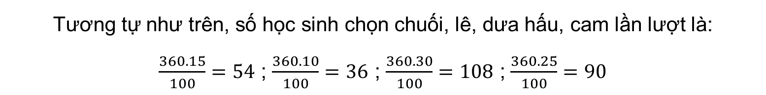
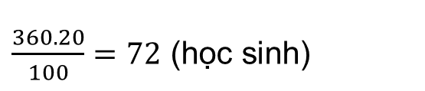
b) Lập bảng số liệu thống kê số học sinh yêu thích mỗi loại quả theo mẫu sau:
Loại quả | Táo | Chuối | Lê | Dưa hấu | Cam
Số học sinh
Kết quả:
$\frac{360.20}{100}=72$ (học sinh)
b) Số học sinh chọn táo là:
Tương tự như trên, số học sinh chọn chuối, lê, dưa hấu, cam lần lượt là:
$\frac{360.15}{100}=54$ ; $\frac{360.10}{100}=36$ ; $\frac{360.30}{100}=108$ ; $\frac{360.25}{100}=90$
Ta có bảng số liệu thống kê sau:
Loại quả | Táo | Chuối | Lê | Dưa hấu | Cam
Số học sinh | 72 | 54 | 36 | 108 | 90

Slide 30
1. Biểu đồ hình quạt tròn
Nhận xét:
Thông thường, trong bảng số liệu, ta có thể nhận biết nhanh chóng số liệu thống kê (theo tiêu chí) của mỗi đối tượng thống kê nhưng không biết được mỗi đối tượng đó chiếm bao nhiêu phần trăm trong tổng thể thống kê.
Ngược lại, trong biểu đồ hình quạt tròn ta có thể nhận biết nhanh chóng mỗi đối tượng thống kê chiếm bao nhiêu phần trăm trong tổng thể thống kê nhưng lại không biết được số liệu thống kê (theo tiêu chí) của mỗi đối tượng đó.
Vì thế, tùy theo mục đích thống kê ta sẽ lựa chọn bảng số liệu hay biểu đồ hình quạt tròn để biểu diễn dữ liệu thống kê.

Slide 31
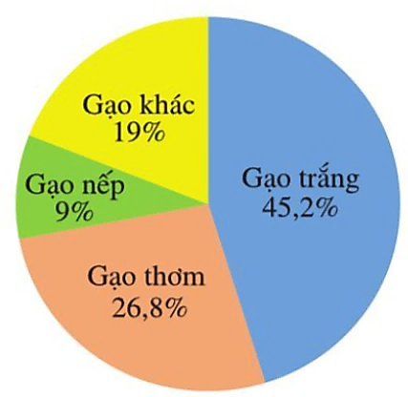

Bài tập 1:
Năm 2020, Việt Nam xuất khẩu (ước đạt) 6,15 triệu tấn gạo, thu được 3,07 tỉ đô la Mỹ. Biểu đồ hình quạt tròn ở Hình 21 biểu diễn khối lượng xuất khẩu của mỗi loại gạo trong tổng số gạo xuất khẩu (tính theo tỉ số phần trăm)
Lập bảng số liệu thống kê tỉ lệ khối lượng xuất khẩu của mỗi loại gạo
trong tổng số gạo xuất khẩu theo mẫu sau:
Loại gạo | Gạo trắng | Gạo thơm | Gạo nếp | Gạo khác
Tỉ lệ khối lượng xuất khẩu của mỗi loại gạo (tính theo %) | 45,2% | 26,8% | 9% | 19%
Lập bảng số liệu thống kê tỉ lệ khối lượng xuất khẩu của mỗi loại gạo
trong tổng số gạo xuất khẩu theo mẫu sau:
Loại gạo | Gạo trắng | Gạo thơm | Gạo nếp | Gạo khác
Khối lượng xuất khẩu của mỗi loại gạo (Triệu tấn) | 2,78 | 1,65 | 0,55 | 1,17

Slide 32
Đối tượng
Thống kê
Tiêu chí
Thống kê
Tổng các tỉ số % là 100%
Cách chuyển đổi dữ liệu từ dạng biểu đồ sang dạng bảng

Slide 33
HẸN GẶP LẠI CÁC EM Ở TIẾT HỌC SAU

